Slide 1


Mockito分享
分享人：阳继秋

Slide 2
目录
01.Mockito简介
02.Mockito运行原理
03.实现微型Mock框架
04.mock对象方法的打桩
05.Mock静态方法

Slide 3
Mockito简介
测试驱动的开发(Test Driven Design, TDD)要求我们先写单元测试，再写实现代码。在写单元测试的过程中，一个很普遍的问题是，要测试的类会有很多依赖，这些依赖的类/对象/资源又会有别的依赖，从而形成一个大的依赖树，要在单元测试的环境中完整地构建这样的依赖，是一件很困难的事情。
所幸，我们有一个应对这个问题的办法：Mock。简单地说就是对测试的类所依赖的其他类和对象，进行mock － 构建它们的一个假的对象，定义这些假对象上的行为，然后提供给被测试对象使用。被测试对象像使用真的对象一样使用它们。用这种方式，我们可以把测试的目标限定于被测试对象本身，就如同在被测试对象周围做了一个划断，形成了一个尽量小的被测试目标。Mock的框架有很多，最为知名的一个是Mockito，这是一个开源项目，使用广泛。
Mockito是一个mocking框架，让你用简单干净的API写漂亮的测试代码。Mockito不会让你混乱，因为测试代码具有非常好的可读性，Mockito可以创建纯净的环境来进行代码功能的验证。

Slide 4
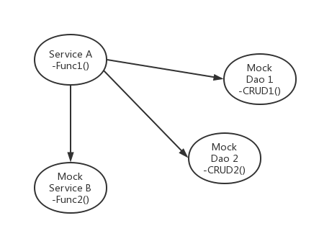
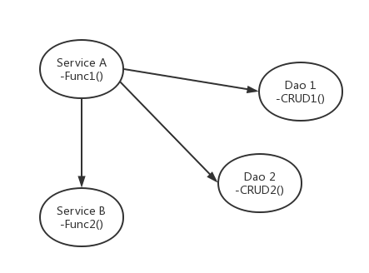
Mockito简介
ServiceA中的Func1调用了另外一个ServiceB里的Func2以及Dao层1和2两个类中的CRUD的方法，如果想对ServiceA进行单元测试，首先需要把serviceB和Dao1,Dao2三个类的实例构建出来，并且在测试ServiceA的Func1时，肯定会执行ServiceB中的Func2和Dao1和2两个类中的CRUD的方法，如果这三个方法中出错，也会导致单元测试异常，这不是想要的结果，只需要测试ServiceA中的Func1功能是否正确，另外的三个方法有专门的测试类会对他们进行测试

Slide 5
Mockito 运行原理
当我们调用 mock 对象的方法时，Mockito 会拦截方法的调用然后将方法调用的详细信息保存到 mock 对象的上下文中，当调用到 Mockito.when 方法时，实际上是从该上下文中获取最后一个注册的方法调用，然后把 thenReturn 的参数作为其返回值保存，然后当我们的再次调用 mock 对象的该方法时，之前已经记录的方法行为将被再次回放，该方法触发拦截器重新调用并且返回我们在 thenReturn 方法指定的返回值。

Slide 6
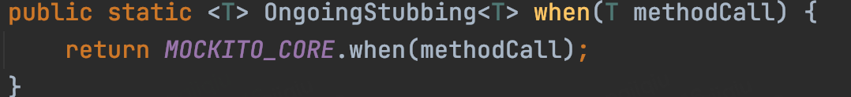
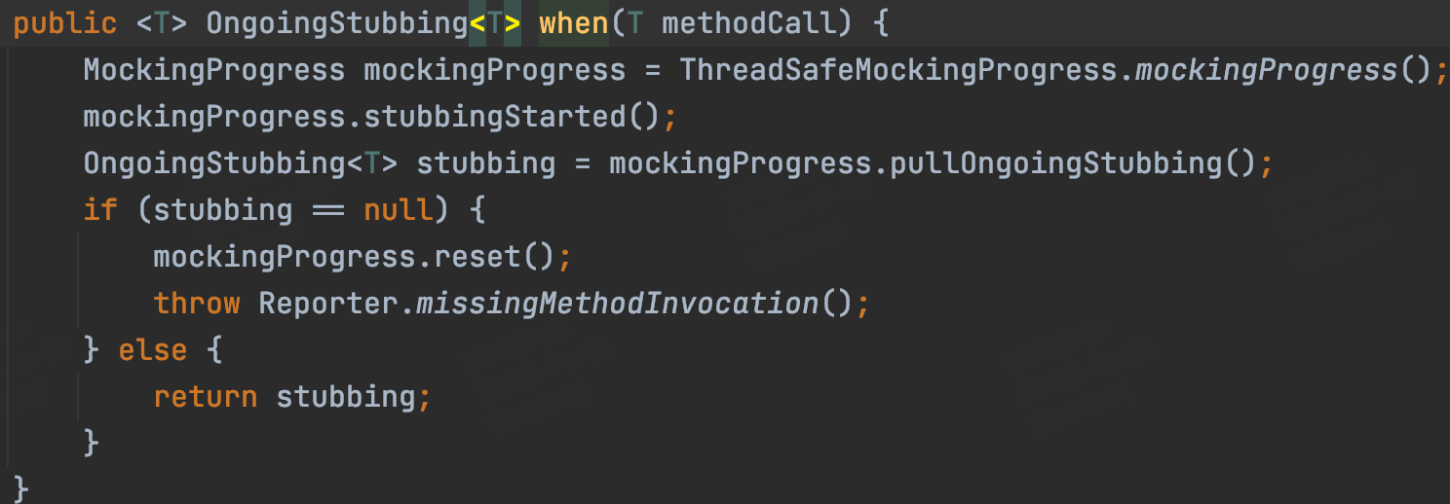
Mockito 运行原理
Mockito.when()源码：
从这两段代码中,没有用到参数 methodCall，而是从 MockingProgress 实例中获取 OngoingStubbing 对象，这个 OngoingStubbing 对象就是前文所提到的上下文对象。从而我认为是 Mockito 为了提供简洁易用的 API 然后才制造了 when 方法调用的这种“幻象”，简而言之，Mockito 框架通过方法拦截在上下文中存储和检索方法调用详细信息来工作的。
直接调用MockitoCore.when 方法

Slide 7
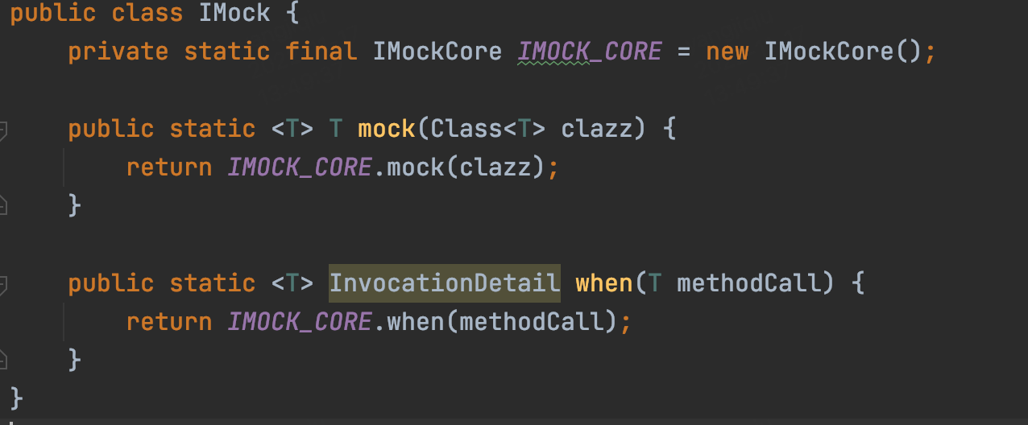
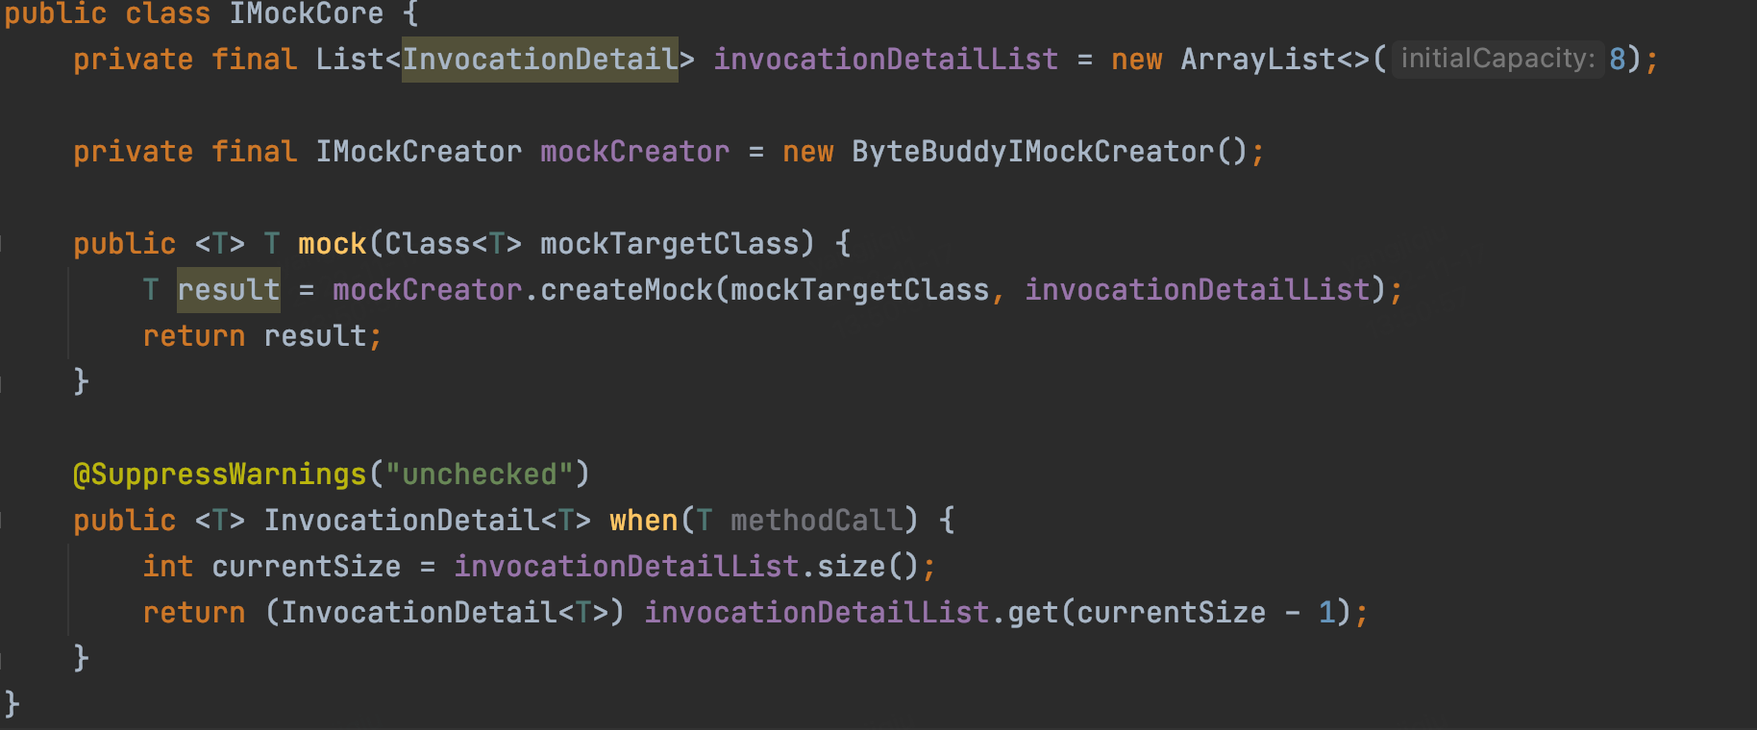
实现微型Mock框架
IMock
IMockCore

Slide 8
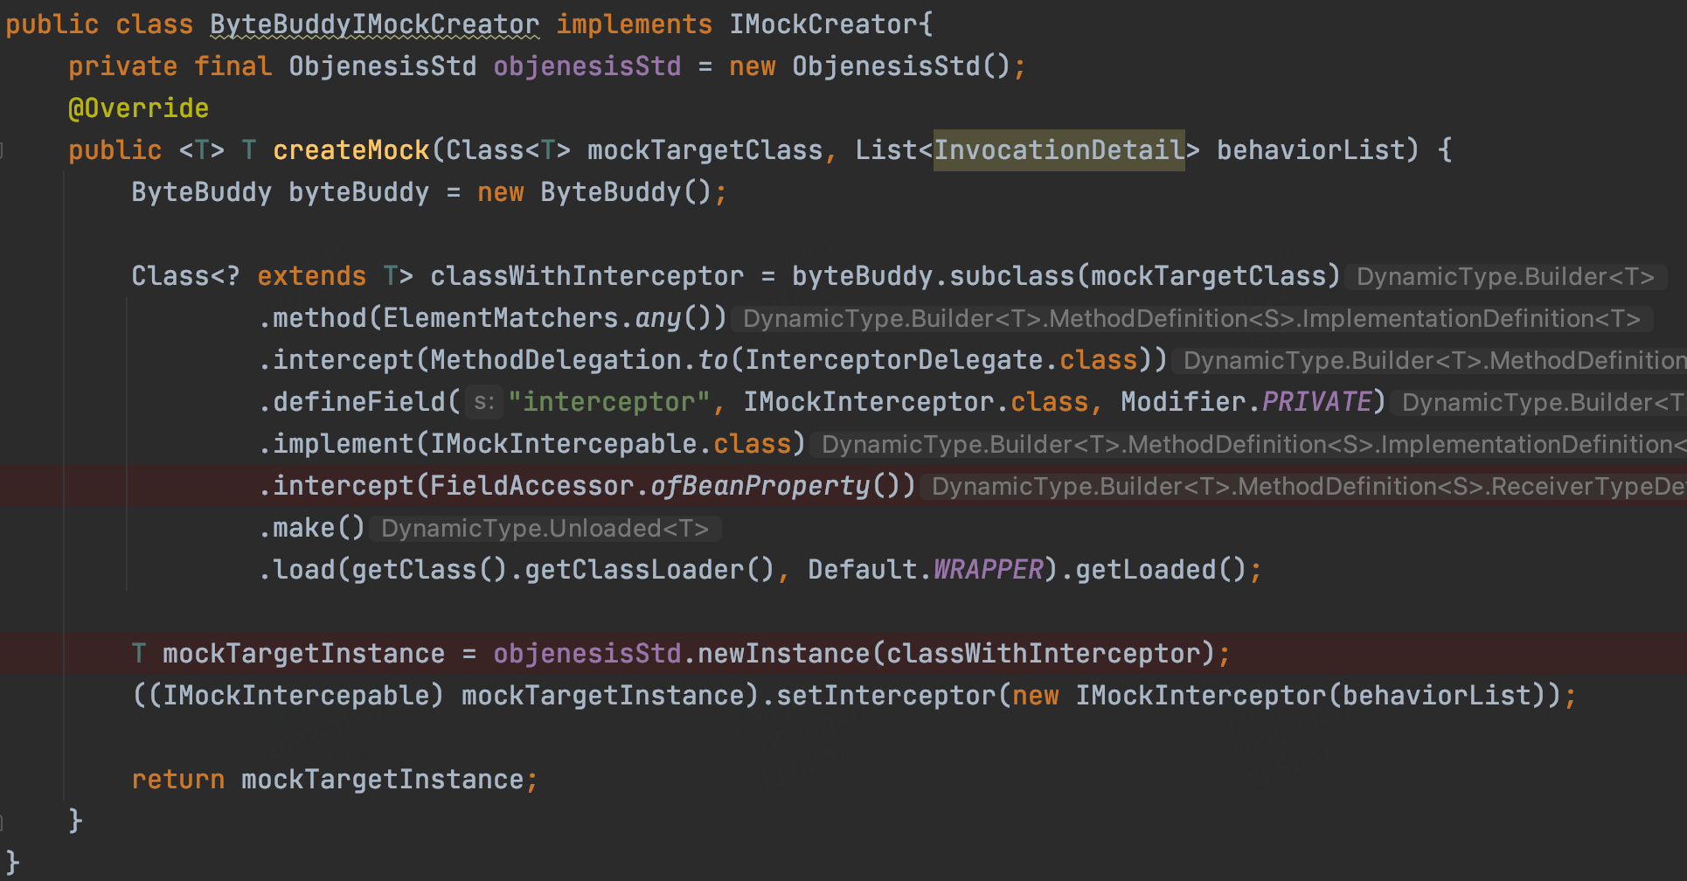
实现微型Mock框架
运行时增强库 Byte Buddy 和反射工具库 Objenesis 生成和初始化 mock 对象的

Slide 9
mock对象方法的打桩
1、then方式
Mockito.when(channelStrategyMapper.selectByChannelNo(any())).thenXXX(...);
when方法中的channelStrategyMapper.selectByChannelNo(any())，这里也就会去调用mock代理类的selectByChannelNo方法，会调用MockHandlerImpl中的handle方法，创建OngoingStubbingImpl并放入ThreadLocal中（实际上是放入MockingProgressImpl中，然后MockingProgressImpl再放入ThreadLocal中，而调用when方法时候会取出刚才放入的OngoingStubbingImpl对象实例并返回，注意这里是pull方式取出的，也就意味着出来以后ThreadLocal中就不包含OngoingStubbingImpl了。

Slide 10
mock对象方法的打桩
2、do方式
doXXXX(...).when(channelStrategyMapper).selectByChannelNo(any());
​ doReturn实际是调用StubberImpl中的doReturnValues方法，将自定义指定的返回值封装成Answer放入StubberImpl的属性中保存并返回StubberImpl对象实例，StubberImpl中的when方法当然就会将保存的Answer放入InvocationContainerImpl中并返回mock对象实例，最后又回到MockHandlerImpl的handle方法了，这里会将我们指定Answer和InterceptedInvocation绑定，到此就完成了打桩工作。

Slide 11
mock对象方法的打桩
3、given方式
given(channelStrategyMapper.selectByChannelNo(any())).willReturn(0);
BDDMockito 风格
从given 方法中调用BDDOngoingStubbingImpl（Mockito.when(methodCall)） 进一步调用3.3.2 then方式打桩，给设置值BDDOngoingStubbingImpl中的OngoingStubbing属性。这个时候就完成了given的打桩工作

Slide 12
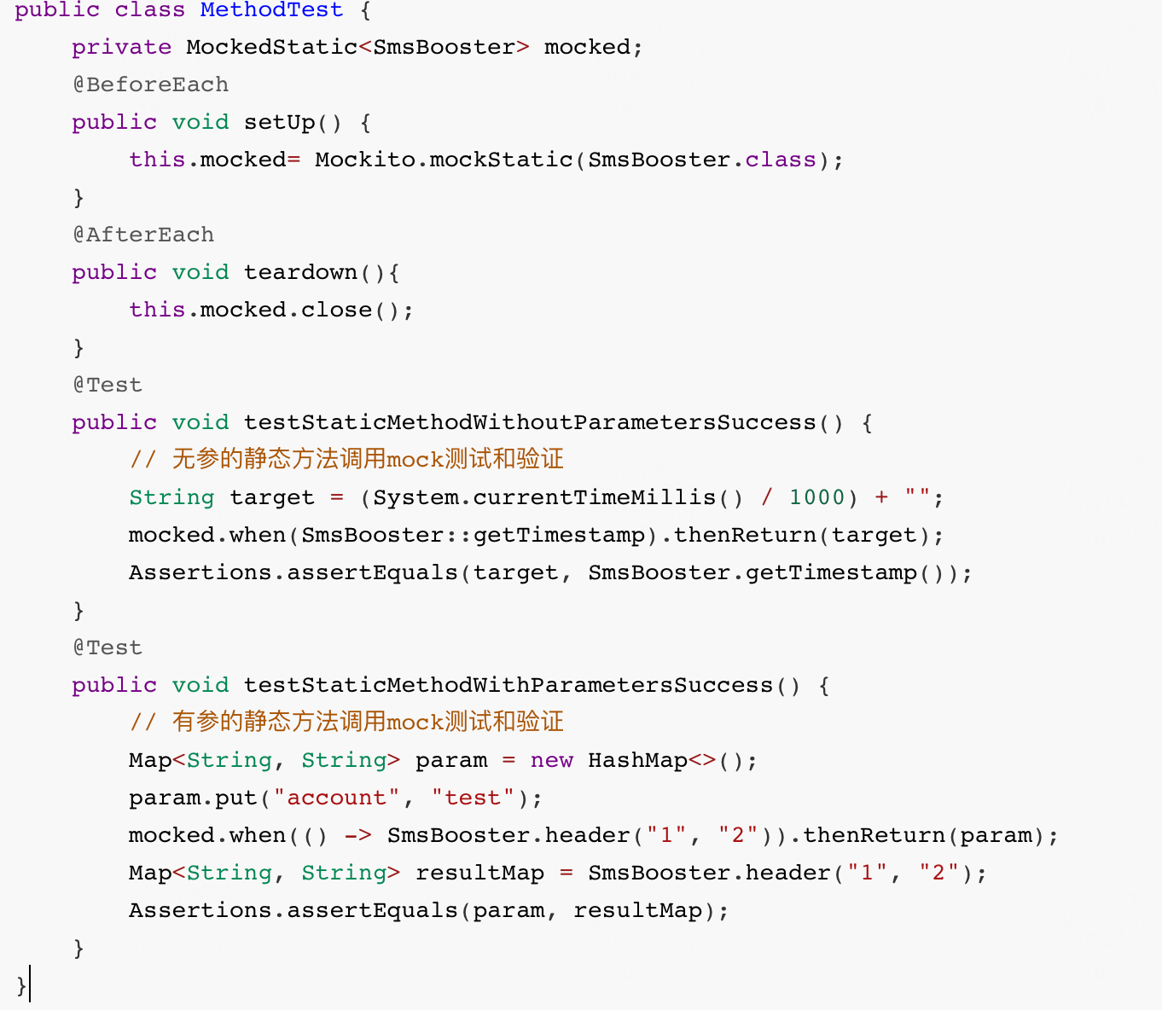
Mock静态方法

Slide 13
谢谢观看

